Slide 1
Экогород
Трек : Визуализация города
Номер команда : 31
Название команда : ct33
Куратор : Шеклеин А.А.

Slide 2
цель
Создать 3D модель экогорода реалистичного отображения и и привлечение внимания людей разного возраста к проектам , решающим экологические проблемы. И Популяризация идеи экологически чистых городов.

Slide 3
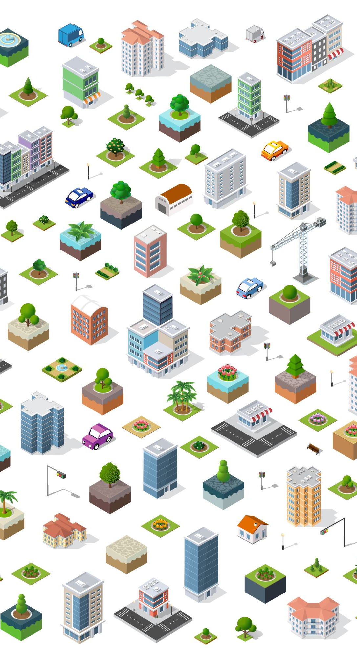
наш проект поможет вам
Изучить особенности архитектур
Наглядная демонсрация и реализации экологических идей на примере одного горда.

Slide 4
ИДЕЕ ПРОЕКТА
Мы хотим предложить создание 3d моделей экогорода, которая учитывает все современные тенденции в плане градостроительва такие как : экологичность , продвинутый общественный городской транспорт, удобство для пеших жителей и масштабное озеленение .

Slide 5
ФУНКЦИИ ПРОЕКТА
Предлагает продуманный вариант экосистемы города, который не несет вреда окружающей среде .
Возможность виртуального путешествия.
Визуализация экологических идей на примере одного города .

Slide 6
ЦЕЛЕВАЯ АУДИТОРИЯ
Любой человек , желающий посомтреть с любого ракурса ту или иную улицу различных городов , а также прогуляться , может воспользоватьсянашим проектом.
Архитекторы и дизайнеры,работающие над проектами в бионическом стиле.
Люди , занимающиеся продвижением и разработкой экологических проектов.
Люди, которые толко знакомятся с идеей создания экологически чистых городов.
Компании застройщики.

Slide 7
ПРОБЛЕМЫ
Основными источниками экологических проблем 74% респондентов назвали промышленные предприятия.
100% участников социологического опроса считают, что экологические проблемы влияют отрицательно на состояние здоровья.

Slide 8
ПОДХОДЫ К РЕШЕНИЮ ПРОБЛЕМЫ
Чтобы решить данную проблему, мы решили выделить следующие задачи:
Создать 3D модель с индивидуальным дизайном, которая отличается от наших аналогов
Применить новый способ взаимодействия между пользователем и устройством.
Добавить на моделе необходимые объекты для облегчения туризма по городу (места остановок, общепита, достопримечательностей и т. д)
Добавить описание достопримечательностей.
создали 3d моделей экогорода, которая учитывает все современные тенденции в плане градостроительва такие как : экологичность , продвинутый общественный городской транспорт, удобство для пеших жителей и масштабное озеленение .
Предложены самые разнообразные решения экологических проблем. 13 % -озеленением города, 37% контроль потребления электроэнергии и воды , 11 % не мусорить 10% участие в экологических акциях

Slide 9
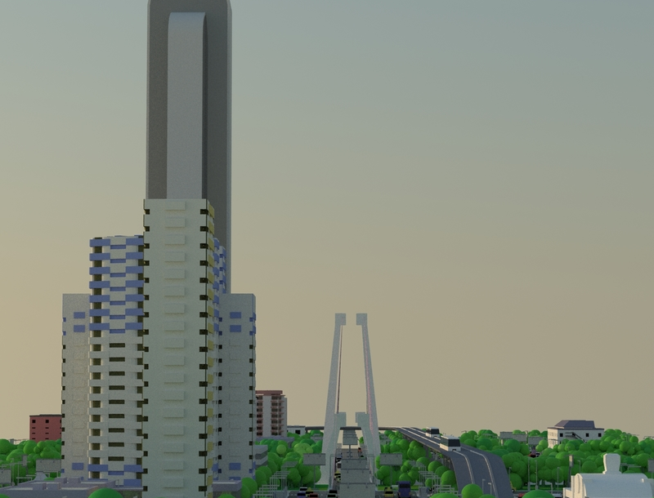
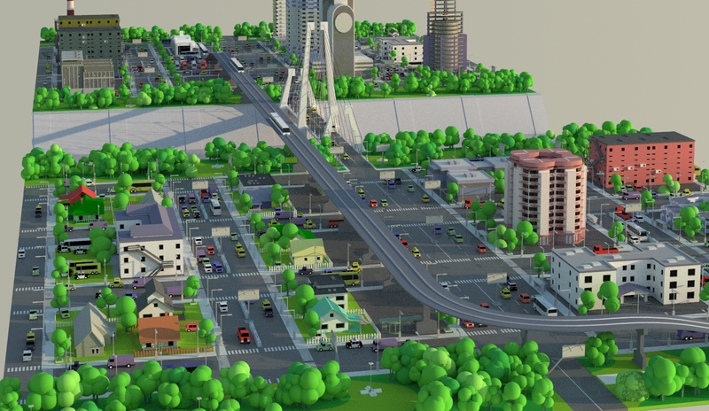
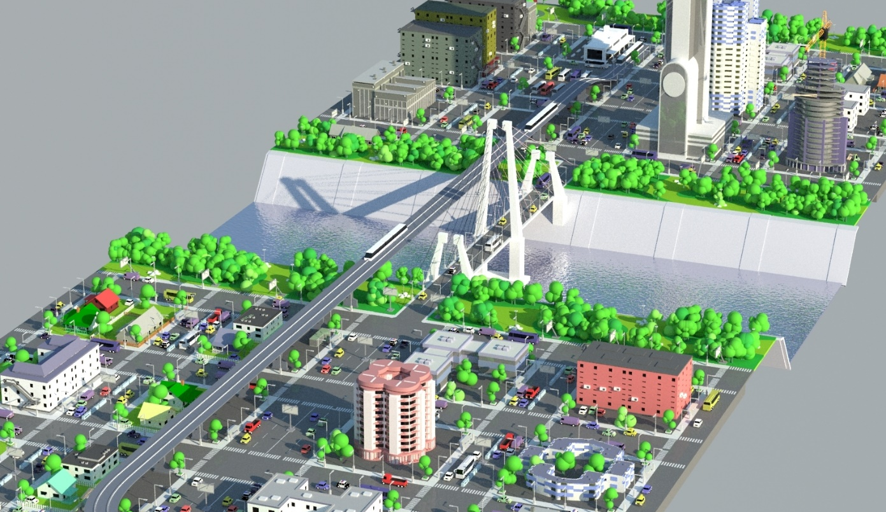
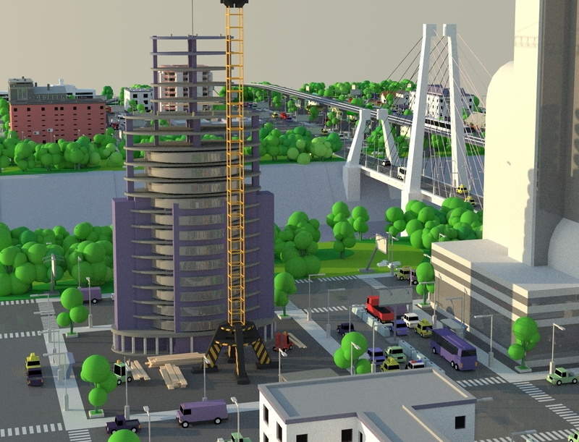

Slide 10
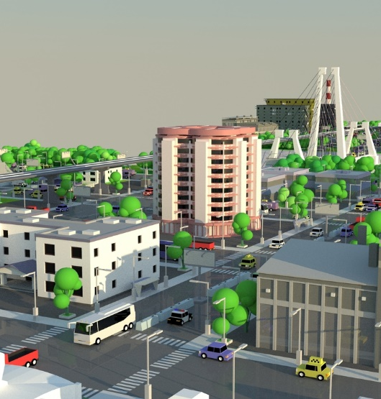
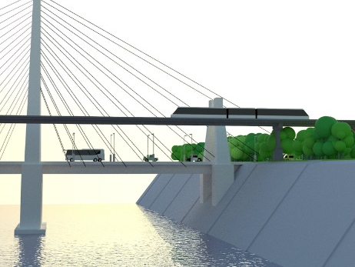
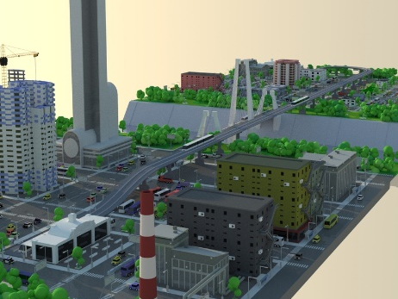
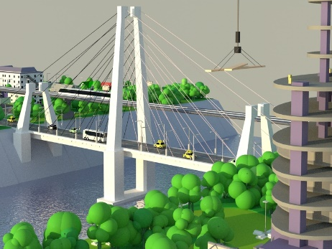

Slide 12
Запись видео

Slide 13
ПРОГРАММЫ

Slide 14
команда
Амджед Ельсадиг
Москаев Никита
Ялымов Георгий

